Slide 1


Entender la era digital

Slide 2
Clase 1: La base de la era digital: el ordenador
“Una sociedad cada vez mas informatizada, requiere de casi todo profesional entender qué es un ordenador y cómo funciona. Para ello, a continuación se explicará la ley de Moore, qué es un procesador y se llevará a cabo una práctica sobre los conocimientos adquiridos.”

Slide 3

Índice:
El ordenador
Procesadores
La Ley de Moore
Ejemplos y usos
Práctica

Slide 4

Negocio Teléfono Celular Códigos Codificación
El Ordenador:

Slide 5
El Ordenador:
“Un ordenador es un equipo capaz de calcular y ordenar información, y de ahí su nombre del latín —computare— y del español—ordenador—”

Slide 6
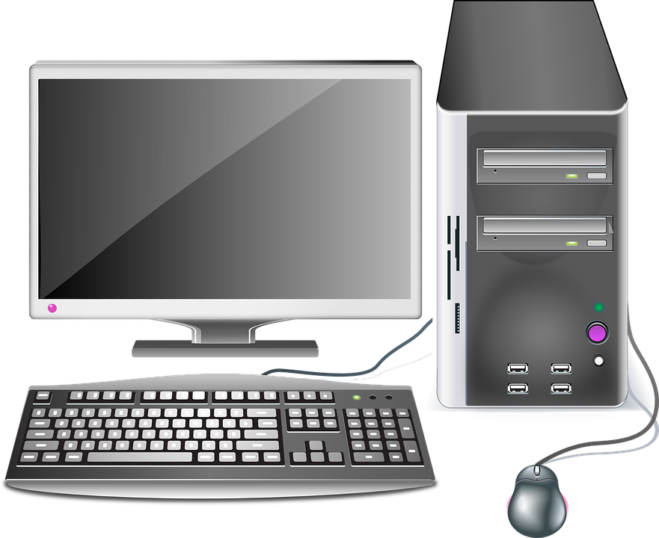

El Ordenador:
Hardware y software
Hardware: todo equipo físico empleado en la máquina.
Software: colección de código instalado en el disco duro del ordenador.

Slide 7
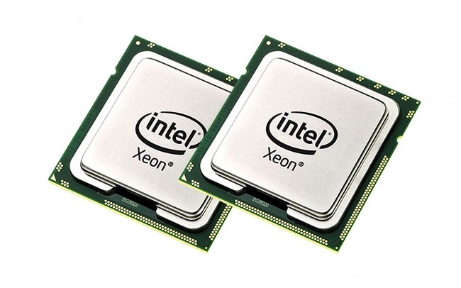
El Ordenador:
Hardware y software
CPU (central processing unit): es el hardware dentro de un ordenador u otros dispositivos programables, que interpreta las instrucciones de un programa informático mediante la realización de las operaciones básicas aritméticas, lógicas y de entrada/salida del sistema.

Slide 8
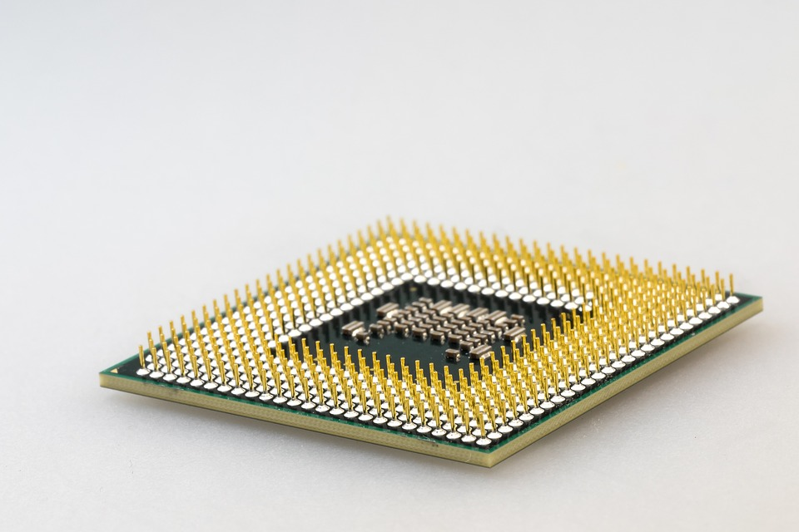
Procesadores:

Slide 9



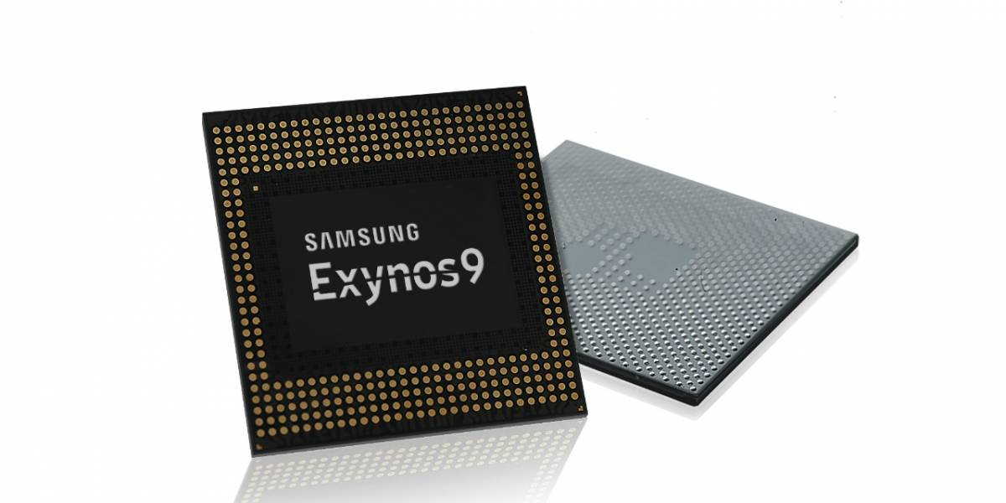
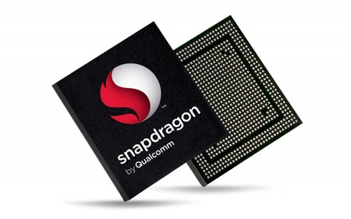
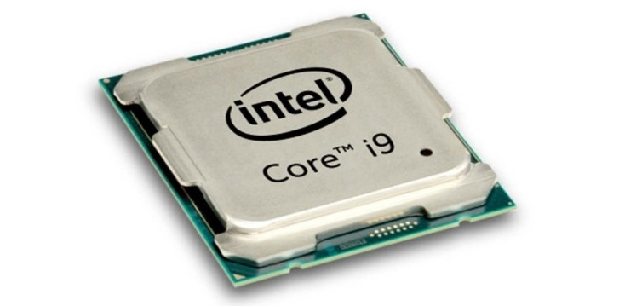
Procesadores:
En resumen:
El procesador
Componente electrónico donde se realizan los procesos lógicos
Principales empresas en el mercado

Slide 10
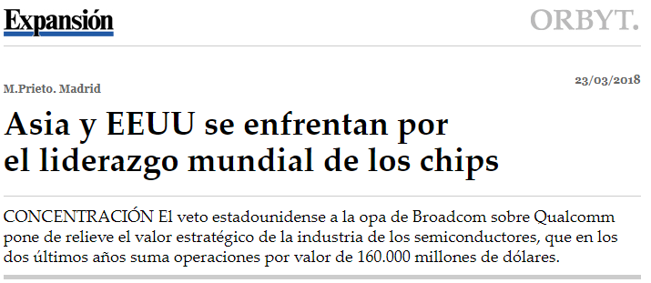
Procesadores:

Slide 11
Procesadores:

Slide 12
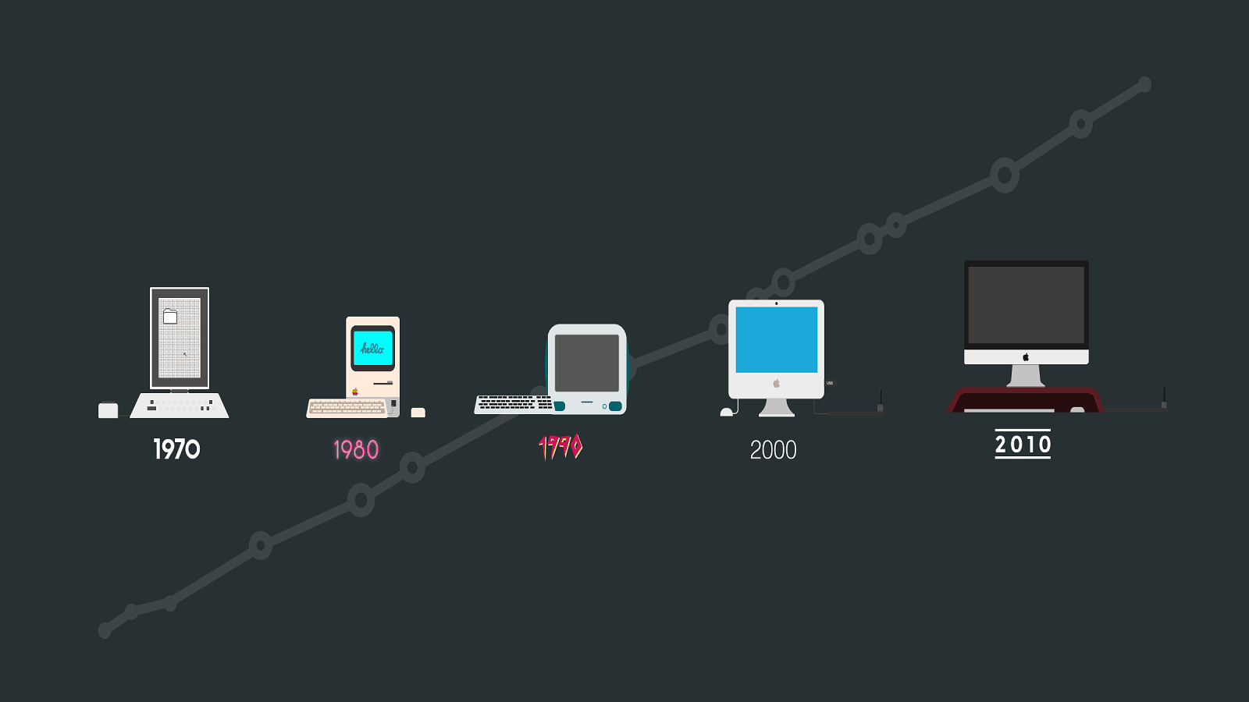
Ley de Moore:

Slide 13
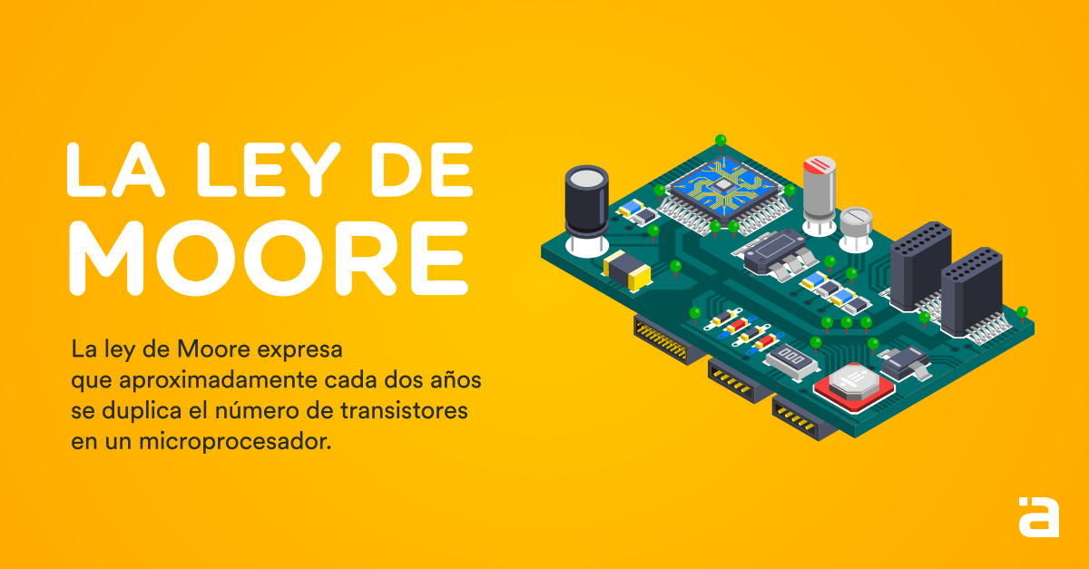
Fuente: www.raona.com

Slide 14
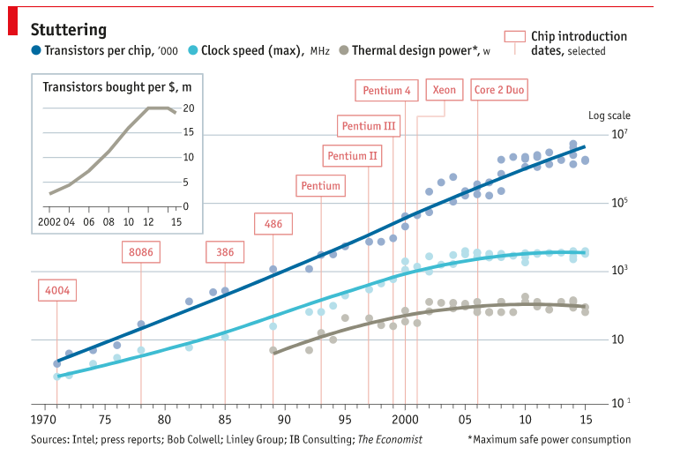

Slide 15
Ley de Moore:

Slide 16

Relación entre los dos conceptos previos

Slide 17
Relación entre los dos conceptos previos

Slide 18
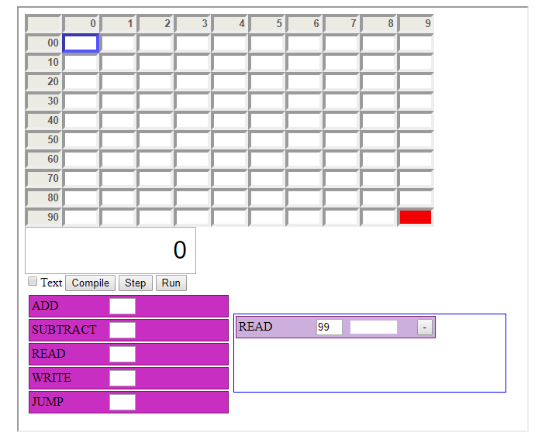
Práctica: Procesador c5i

Slide 19
